Slide 1

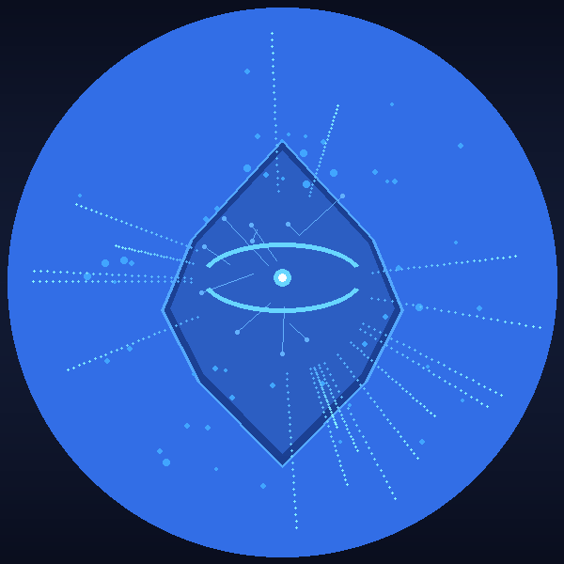
AISee Security
Brand Logo Design
渐变流光 · 盾牌守护 · 智能安全

Slide 2
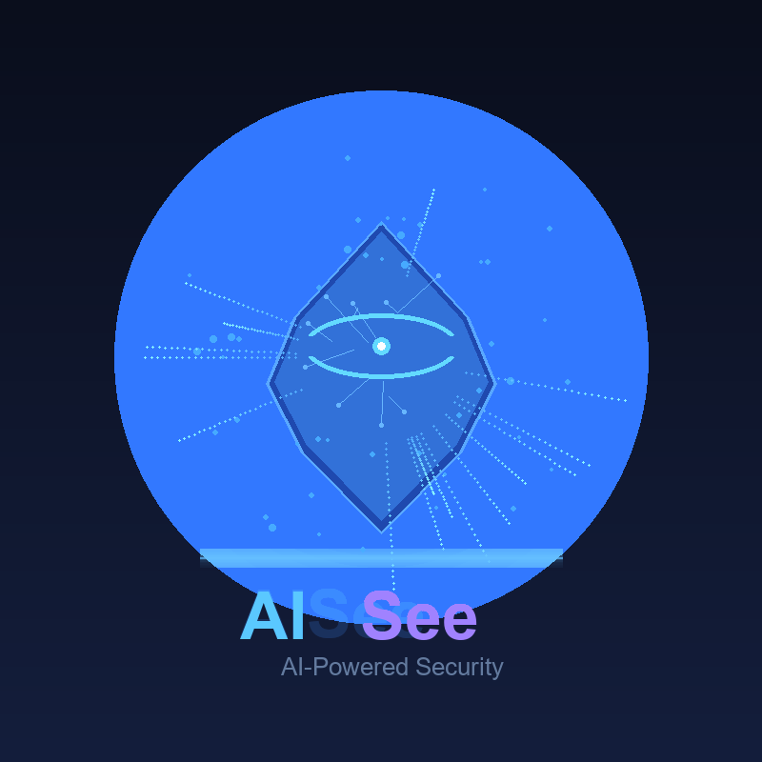
VERSION A
深空流光
Deep Space Glow
• 深色背景搭配电光蓝流光效果，科技感强烈
• 盾牌内部嵌入 AI 之眼符号，象征智能洞察
• 粒子光效环绕盾牌，象征全方位智能防护
• 适合安全产品主品牌标识、发布会等场景

Slide 3

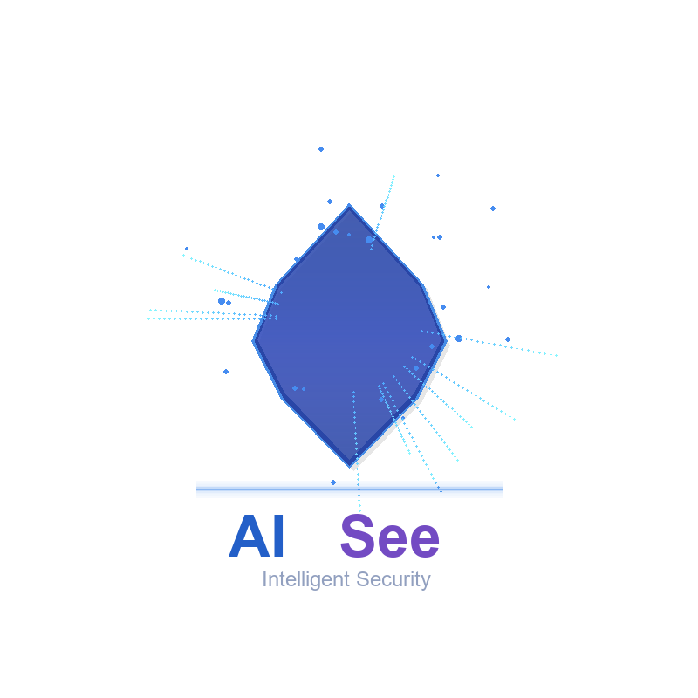
VERSION B
极简白境
Minimal White
• 白色背景上的蓝紫渐变盾牌，简洁优雅
• 柔和阴影与光粒子保持品牌一致性
• 适合浅色主题文档、合作伙伴展示
• 打印友好，适合纸质物料与周边制作

Slide 4
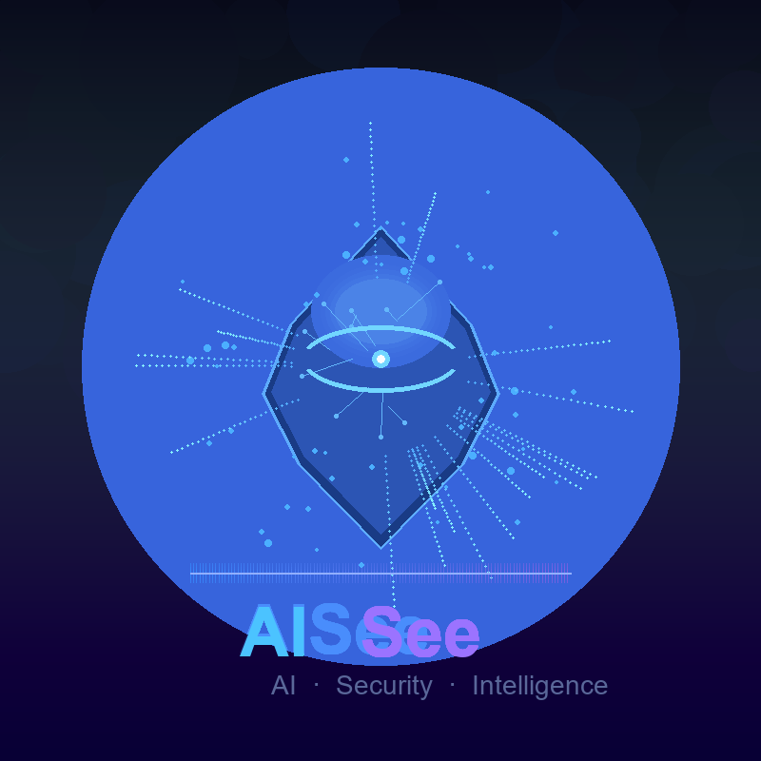
VERSION C
极光幻境
Aurora Fantasy
• 极光背景效果搭配增强版流光盾牌
• 蓝紫渐变光带从盾牌向外辐射，视觉冲击力最强
• 增强的粒子效果与光线辐射
• 适合品牌展示、发布会、宣传海报等高光场景

Slide 5



三版对比
COMPARISON
深空流光
极简白境
极光幻境
深色主题 · 电光蓝 · 科技感
浅色主题 · 蓝紫渐变 · 优雅
极光效果 · 全彩流光 · 震撼

Slide 6
设计元素
DESIGN ELEMENTS
盾牌 Shield
AI 之眼 Eye
安全守护的核心符号，几何化的未来感设计
嵌入盾牌内部，象征 AI 智能洞察力
流光粒子 Glow
渐变色 Gradient
图标版本
App Icon / Favicon
环绕盾牌的光粒子效果，增强动态科技感
蓝紫渐变主色调，融合冷色科技与暖色信赖

Slide 7

应用场景
APPLICATION SCENARIOS
App 图标
Favicon
社交媒体
移动端与桌面应用
浏览器标签页标识
头像与品牌主页
文档水印
品牌周边
发布会
报告与文档品牌标识
T恤、杯子、工牌等
Keynote 与宣传海报

Slide 8
Thank You
AISee · 安全看得见

